Slide 1
实验：练习使用多用电表
第5节
(实验课—基于经典科学探究)

Slide 2
01
实验准备——原理、器材和装置
目
02
实验操作——过程、细节和反思
03
实验考法——基础、变通和创新
录
04
训练评价——巩固、迁移和发展

Slide 3
01
实验准备——原理、器材和装置

Slide 4
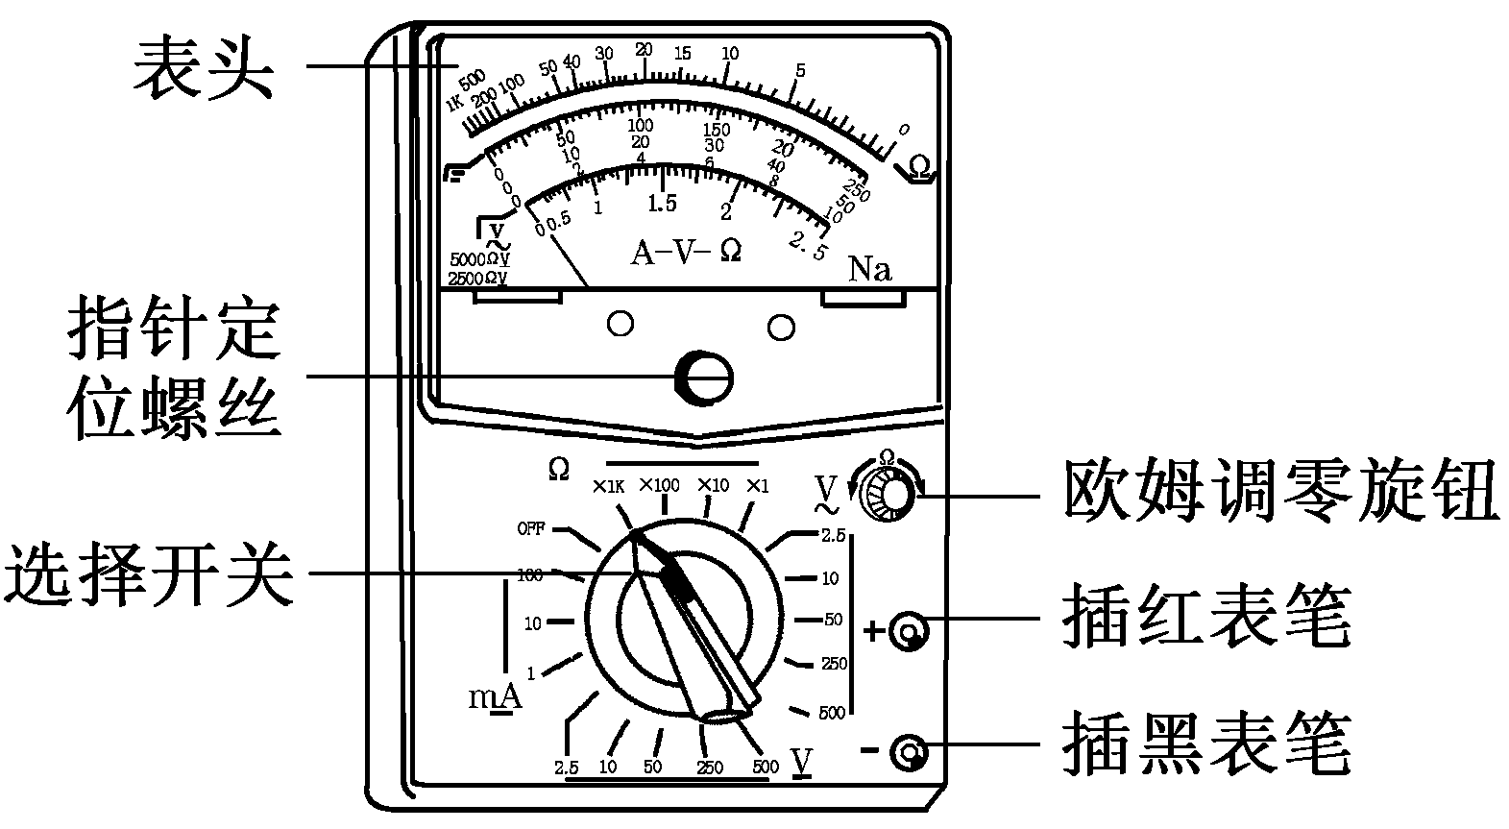
一、认识多用电表

Slide 5
二、实验器材
多用电表、直流电源、开关、导线若干、小灯泡、二极管，定值电阻(大、中、小)三个。

Slide 6
02
实验操作——过程、细节和反思

Slide 7
一、实验步骤
1．测量直流电压
(1)将选择开关旋转到直流电压挡。
(2)根据待测电压的估计值选择量程。如果难以估计待测电压值，应按照由大到小的顺序，先将选择开关旋转到最大量程上试测，然后根据测量出的数值，重新确定适当的量程再进行测量。

Slide 8
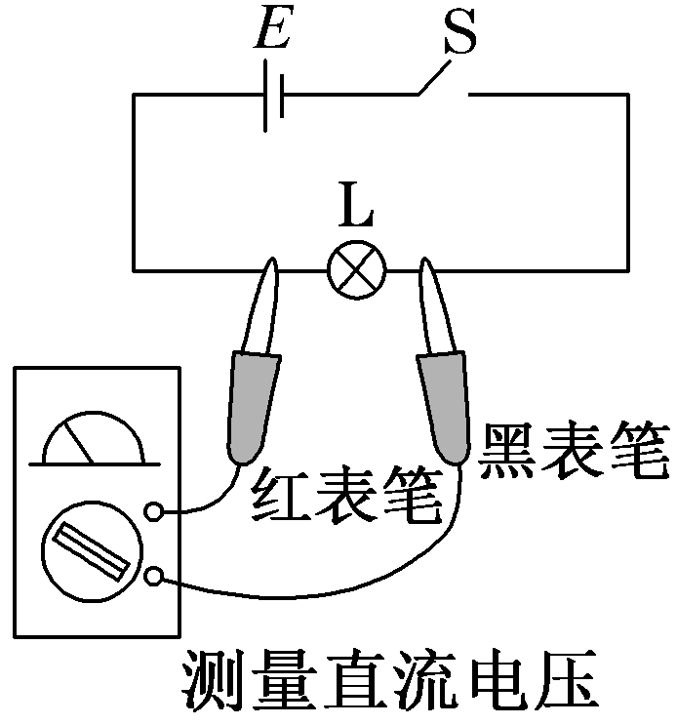
(3)测量时，用红、黑测试表笔使多用电表跟待测电路并联，注意使电流从“＋”插孔流入多用电表，从“－”插孔流出多用电表，检查无误后再闭合开关S，如图所示。
(4)根据挡位所指的量程以及指针所指的刻度值，读出电压表的示数。

Slide 9
2．测量直流电流
(1)将选择开关旋转到直流电流挡。
(2)根据待测电流的估计值选择量程。如果难以估计待测电流值，应按照由大到小的顺序，先将选择开关旋转到最大量程上试测，然后根据测量出的数值，重新确定适当的量程再进行测量。

Slide 10
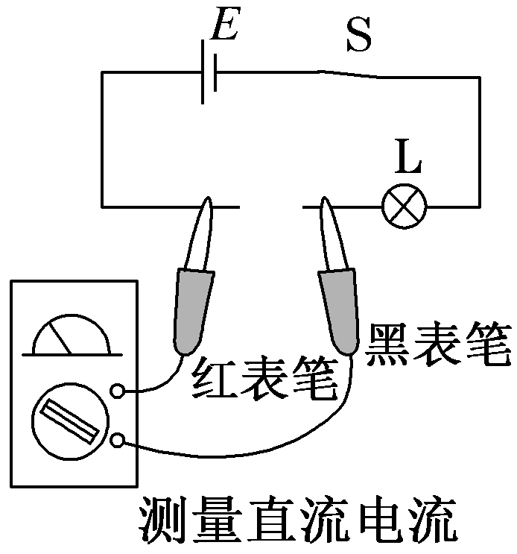
(3)多用电表直流电流挡与电流表原理相同，测量时应使电表与待测电路串联。

Slide 11
(4)红表笔插入“＋”插孔，黑表笔插入“－”插孔。测量时，使电流从红表笔流入(即红表笔接与电源的正极相接的一端)，从黑表笔流出(即黑表笔接与电源负极相接的一端)，如图所示。
(5)需要注意多用电表直流电流挡是毫安挡，不能测量比较大的电流。
(6)选择适当的量程，使指针偏转角尽量大一些，这样测量结果相对准确。

Slide 12
3．测量导体的电阻
(1)机械调零：使用前若表针没有停在左端“0”刻度位置，要用螺丝刀转动指针定位螺丝，使指针指向零刻度。
(2)选挡：估计待测电阻的大小，旋转选择开关，使其尖端对准欧姆挡的合适倍率。
(3)欧姆调零：将红、黑表笔短接，调节欧姆调零旋钮，使指针指在表盘右端“0”刻度处。

Slide 13
(4)测量读数：将两表笔分别与待测电阻的两端接触，表针示数乘以倍率即为待测电阻阻值。
(5)测另一电阻时重复(2)(3)(4)三步。
(6)实验完毕：应将选择开关置于“OFF”挡或交流电压最高挡。

Slide 14
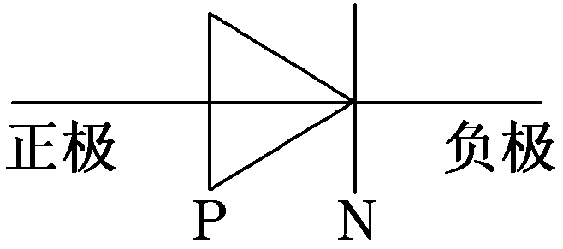
4．测量二极管的正反向电阻
二极管的全称叫晶体二极管，是用半导体材料制成的电子元件，它有两根引线，一根叫正极，另一根叫负极，二极管的表示符号如图所示。

Slide 15
(1)二极管的单向导电性：电流从正极流入时电阻比较小，处于导通状态，相当于一个接通的开关；电流从负极流入时电阻比较大，相当于一个断开的开关。
(2)测量正向电阻：将多用电表的选择开关旋至低倍率的电阻挡，进行欧姆调零，将黑表笔接二极管正极，红表笔接二极管负极，把读得的数值乘以电阻挡倍率，即为二极管的正向电阻。

Slide 16
(3)测量反向电阻：将多用电表的选择开关旋至高倍率的电阻挡，进行欧姆调零，将黑表笔接二极管负极，红表笔接二极管正极，把读得的数值乘以电阻挡倍率，即为二极管的反向电阻。

Slide 17
二、注意事项
1．用多用电表电压挡、电流挡测电压、电流时要注意红、黑表笔与电源的正、负极相连。
2．需要注意多用电表直流电流挡是毫安挡，不能测量比较大的电流。选择适当的量程，使指针偏转角尽量大一些，这样测量结果相对准确。

Slide 18
3．测电阻时应注意的问题
(1)选挡后要进行欧姆调零。
(2)换挡后要重新进行欧姆调零。
(3)被测电阻要与电源等其他元件分离，不能用手接触表笔的金属杆。
(4)被测电阻阻值等于指针示数乘以倍率。
(5)使用后，要将两表笔从插孔中拔出，并将选择开关旋至“OFF”挡或交流电压最高挡，若长期不用，应将电池取出。
(6)选择倍率时，应使指针尽可能指在中央刻度线附近。

Slide 19
三、误差分析
1．电池用旧后，电源两端电压会减小，内电阻会变大，致使电阻测量值偏大，要及时换电池。
2．欧姆表的表盘刻度不均匀，估读时易带来误差。
3．由于欧姆表刻度的非线性，表头指针偏转过大或过小都会使误差增大，因此要选用恰当挡位，使指针指中值附近。
4．读数时的观测易形成偶然误差，要垂直表盘正对指针读数。

Slide 20
[关键点反思]
1．多用电表上的“指针定位螺丝”与“欧姆调零旋钮”有什么区别？
提示：“指针定位螺丝”是用螺丝刀调整，使指针指在电流零刻度处；“欧姆调零旋钮”是红黑表笔短接后，使指针指在电阻零刻度处。

Slide 21
2．若用多用电表测电阻时，发现指针偏角偏大，说明被测电阻是大电阻还是小电阻？如何调整倍率？
提示：若用多用电表测电阻时，发现指针偏角偏大，说明电流偏大，被测电阻为小电阻。应换更小的倍率。

Slide 22
03
实验考法——基础、变通和创新

Slide 23
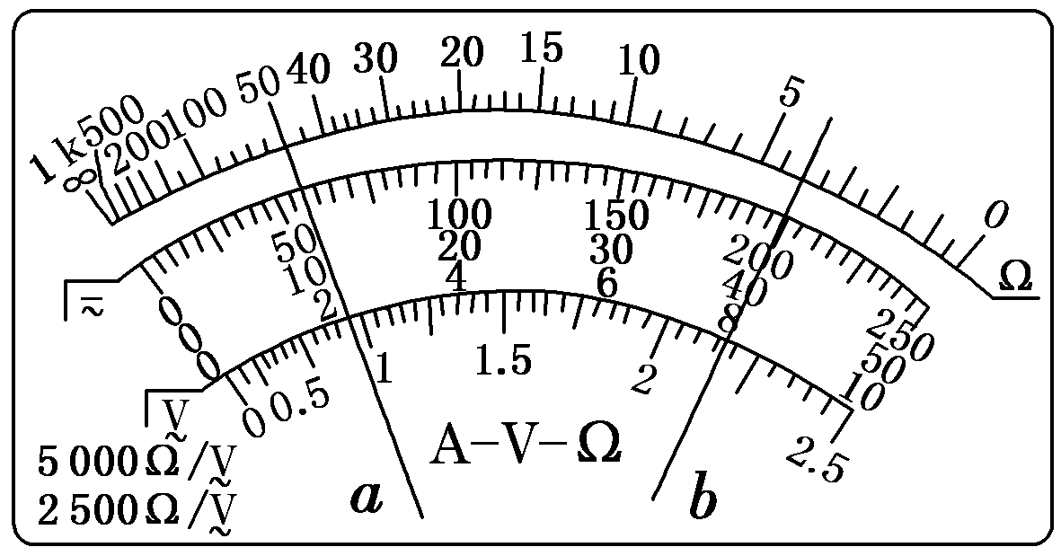
考法(一) 多用电表的读数
[例1] 用多用电表进行了几次测量，指针分别处于a、b的位置，如图所示。若多用电表的选择开关处于下面表格中所指的挡位，a和b的相应读数是多少？请填在表格中。

Slide 24
指针位置 | 选择开关所处挡位 | 读数
a | 直流电流100 mA | ________ mA
 | 直流电压5 V | ________ V
b | 电阻×100 | ________ Ω

Slide 25
[解析] 读取直流电压、电流时看表盘正中央的那条刻度均匀的刻度线。对于直流100 mA电流挡，每大格为20 mA，每小格表示2 mA，所以读数是23 mA；对于5 V电压挡，每大格为1 V，每小格表示0.1 V，所以读数是1.15 V；测量电阻时读最上面的一条刻度线，所以读数是400 Ω。
[答案] 23 1.15 400

Slide 26
(1)多用电表读数时，一定要找到与所测量的量相对应的刻度，分清其量程及最小刻度值，用欧姆挡测量电阻阻值的示数为：读数×倍率。
(2)直流电流和电压的刻度线都是均匀的，读数时可以共用，但需按比例计算，如读取5 mA量程的电流时可利用“50”的刻度线，只是“50”相当于“5 mA”。

Slide 27
考法(二) 使用多用电表测电阻
[例2] (1)用多用电表的欧姆挡测量阻值约为几万欧的电阻R_{x}，以下给出的是可能的实验操作步骤，其中S为选择开关，P为欧姆挡调零旋钮。把你认为正确步骤前的字母按合理的顺序填写在下面的横线上。

Slide 28
a．将两表笔短接，调节P使指针对准刻度盘上欧姆挡的0刻度，断开两表笔
b．将两表笔分别连接到被测电阻的两端，读出R_{x}的阻值后，断开两表笔
c．旋转S使其尖端对准欧姆挡×1 k
d．旋转S使其尖端对准欧姆挡×100
e．旋转S使其尖端对准交流500 V挡，并拔出两表笔。

Slide 29
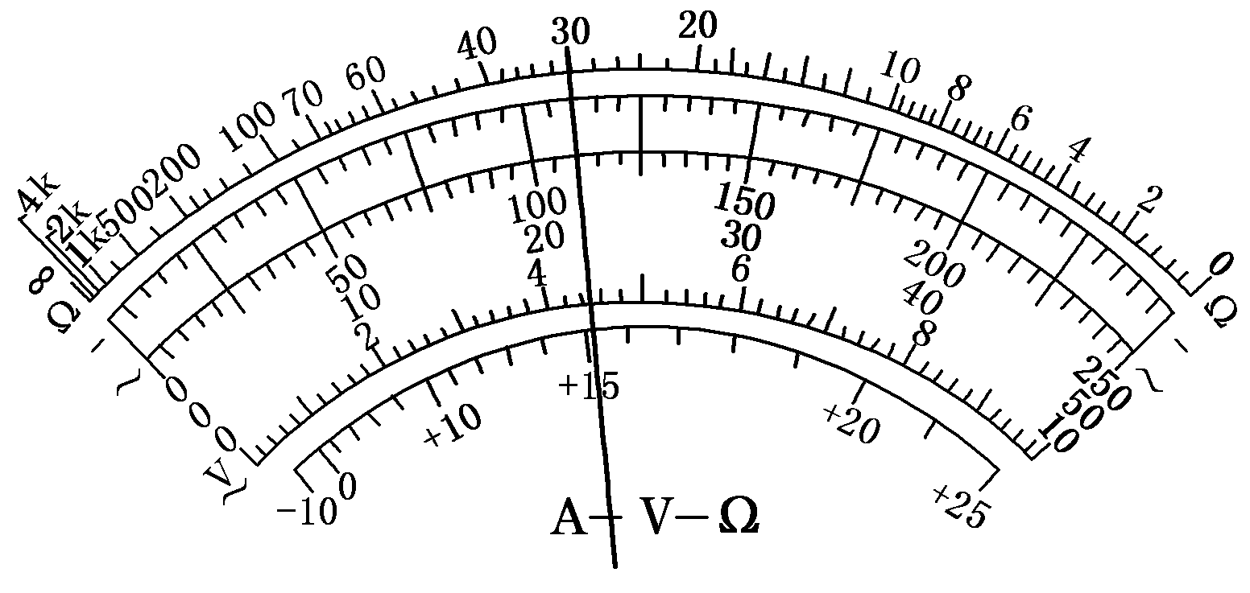
正确的步骤顺序为________。根据如图所示指针位置，此被测电阻的阻值约为______ Ω。

Slide 30
(2)下述关于用多用电表欧姆挡测电阻的说法中正确的是________。
A．测量电阻时，如果指针偏转过大，应将选择开关S拨至倍率较小的挡位，重新调零后测量
B．测量电阻时，如果红、黑表笔分别插在负、正插孔，则会影响测量结果
C．测量电路中的某个电阻时，应把该电阻与电路断开
D．测量阻值不同的电阻时，都必须重新欧姆调零

Slide 31
[解析] (1)测量几万欧的电阻R_{x}，我们一般选择较大的挡位先粗测，使用前应先进行欧姆调零，然后依据欧姆表的示数，再更换挡位，重新欧姆调零，再进行测量。使用完毕应将选择开关置于“OFF”位置或者交流电压最高挡，拔出表笔。欧姆表的示数乘以相应挡位的倍率即为待测电阻的阻值30 kΩ，即30 000 Ω。

Slide 32
(2)使用欧姆挡测电阻时，当指针偏角较大时，表明待测电阻较小，应换较小的挡位，反之应换较大的挡位，故A正确；在多用电表选用欧姆挡时，红、黑表笔插在哪个接口其实并不影响测量结果，B错误；用多用电表欧姆挡，只能测孤立电阻(不能含电源电路)，故C正确；用多用电表欧姆挡测电阻时只需在换挡时欧姆调零，所以D错误。
[答案] (1)cabe 30 000 (2)AC

Slide 33
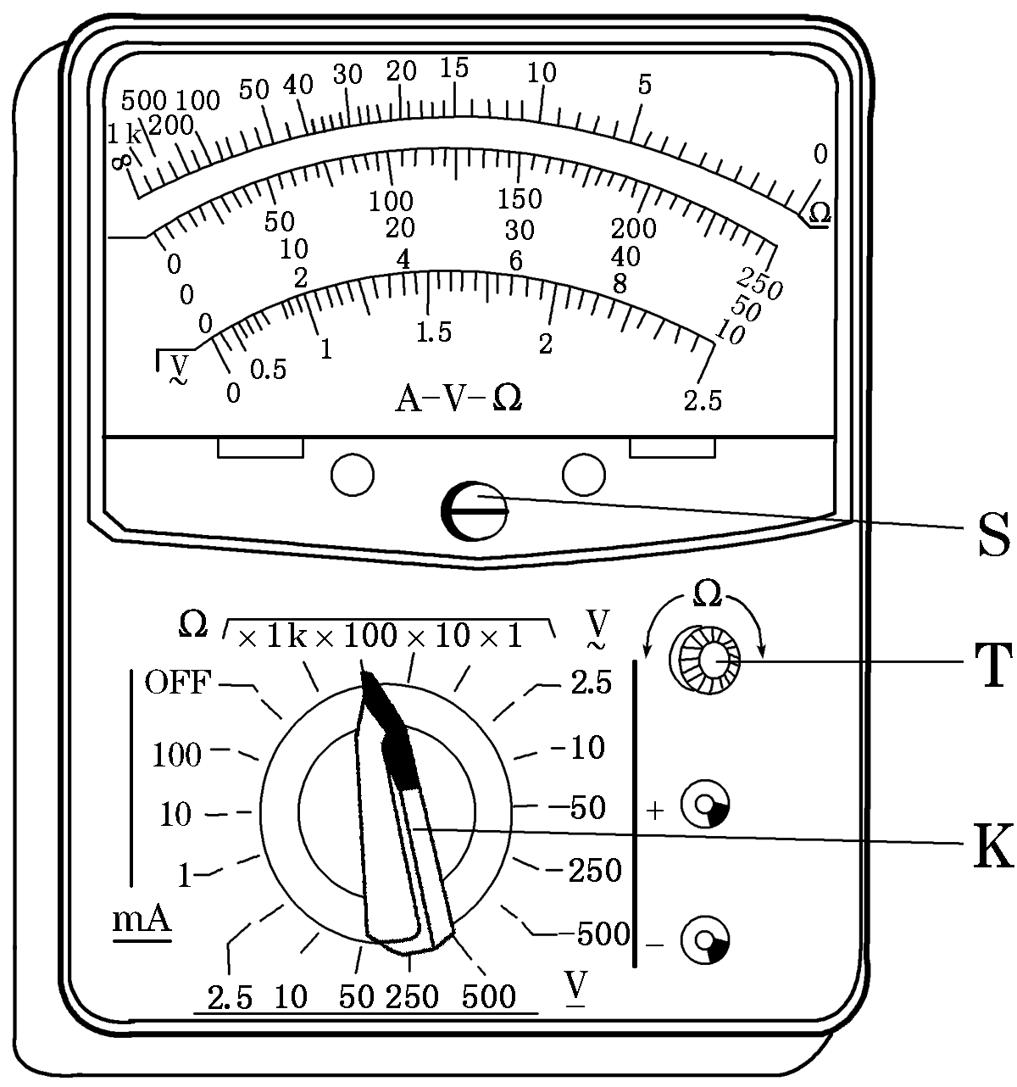
[例3] 用如图所示的多用电表测量电阻，要用到选择开关K和两个部件S、T，请根据下列步骤完成电阻测量。

Slide 34
(1)旋动部件________，使指针对准电流的“0”刻线。
(2)将K旋转到欧姆挡“×100”的位置。
(3)将插入“＋”“－”插孔的两表笔短接，旋动部件________，使指针对准电阻的________(选填“0刻线”或“∞刻线”)。

Slide 35
(4)将两表笔与待测电阻两端相接，发现指针偏转角度过小。为了得到比较准确的测量结果，请从下列选项中挑出合理的步骤，并按________的顺序进行操作，再完成读数测量。
A．将K旋转到欧姆挡“×1 k”的位置
B．将K旋转到欧姆挡“×10”的位置
C．将两表笔的金属部分与被测电阻的两根引线相接
D．将两表笔短接，旋动合适的部件，对电表进行校准

Slide 36
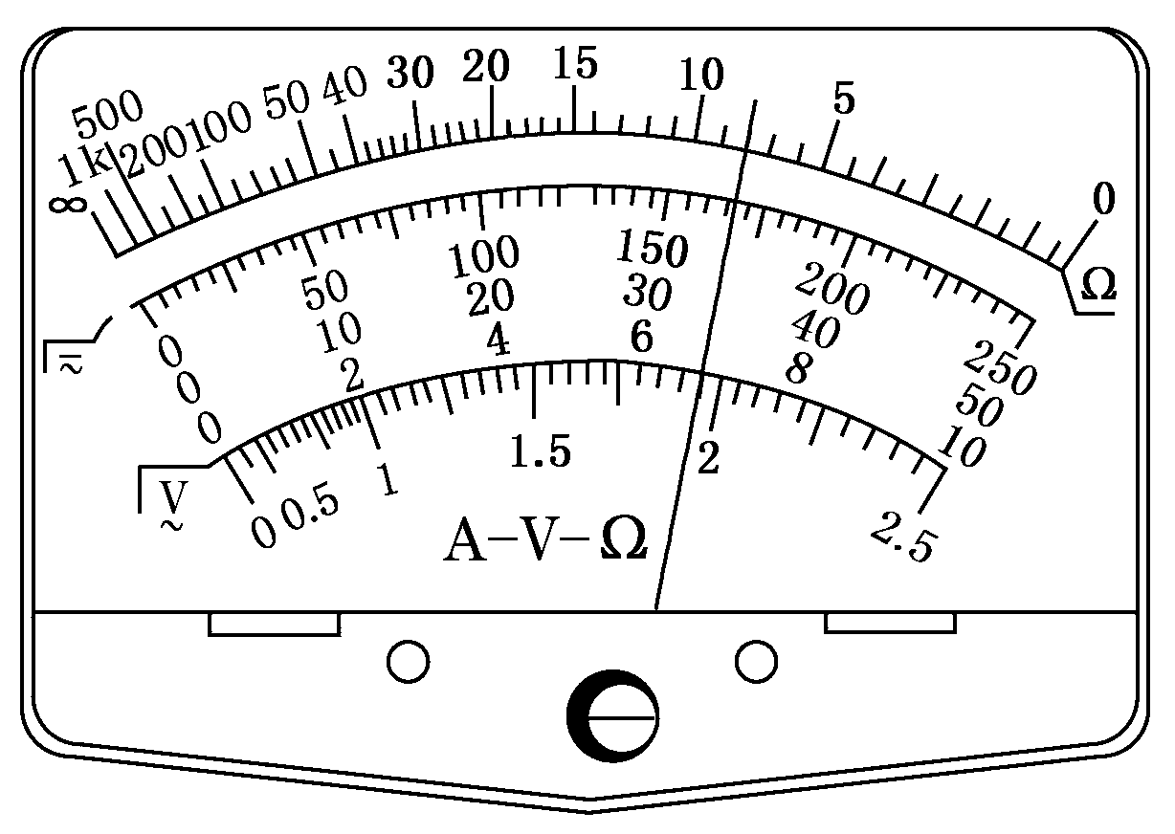
(5)如图所示为一多用电表表盘。
①如果用直流10 V挡测量电压，则读数为________V；
②如果用“×100”挡测电阻，则读数为________Ω。

Slide 37
[解析] (1)电表使用前要旋转指针定位螺丝S进行机械调零，使指针对准电流的0刻线。
(3)将插入“＋”“－”插孔的两表笔短接，旋动欧姆调零旋钮T，使指针对准电阻的0刻线。

Slide 38
(4)将两表笔与待测电阻两端相接，发现指针偏角过小，则电阻阻值较大，说明所选挡位太小，为了得到比较准确的测量结果，应换用大倍率挡进行测量，将K旋转到欧姆挡“×1 k”的位置，然后将两表笔短接，旋动合适的部件，使指针指在电阻零刻度处，再将两表笔的金属部分与被测电阻的两根引线相接，因此合理的实验步骤顺序是ADC。

Slide 39
(5)如果是用直流10 V挡测量电压，由图示表盘可知，其分度值为0.2 V，读数为6.6 V(或6.7 V)，如果用“×100”挡测电阻，则读数为8×100 Ω＝800 Ω。
[答案] (1)S (3)T 0刻线 (4)ADC
(5)①6.6(或6.7) ②800

Slide 40
在用多用电表测电阻时，必须选择合适的量程，尽量使指针指在表盘中央附近；测量结果不要忘记乘以倍率；每次换倍率时必须进行欧姆调零；测量过程中，待测电阻必须从电路中隔离出来，且手不能接触表笔的金属杆；测量完毕，应将选择开关置于交流电压最高挡或“OFF”位置，以防止电表漏电。

Slide 41
考法(三) 用多用电表测二极管的正、反向电阻
[例4] 某同学利用多用电表测量二极管的正向电阻。完成下列测量步骤：
(1)检查多用电表的机械零点。
(2)将红、黑表笔分别插入“＋”“－”插孔，将选择开关拨至“×10”的倍率挡位上。
(3)将红、黑表笔短接，进行欧姆调零。

Slide 42
(4)测正向电阻时，将________(选填“红”或“黑”)表笔接二极管正极，将另一表笔接二极管负极。
(5)测量发现指针的偏角过大，为使测量比较精准，应将选择开关旋转到________(选填“×1”或“×100”)的倍率挡位后，再次测量。
(6)最后应将选择开关拨向____________位置。
(7)以上实验过程，缺少的实验步骤是__________________________________。

Slide 43
[解析] (4)黑表笔内部接电源的正极，则测二极管正向电阻时，将黑表笔接二极管正极，将红表笔接二极管负极。
(5)测量发现指针偏角过大，说明倍率挡选择过大，为使测量比较精准，应将选择开关旋转到“×1”的倍率挡位后，再次测量。
(6)最后应将选择开关拨向OFF(或交流电压最高挡)位置。
(7)以上实验过程，缺少的实验步骤是：换挡后，必须重新进行欧姆调零。
[答案] (4)黑 (5)×1 (6)OFF(或交流电压最高挡) (7)换挡后，必须重新进行欧姆调零

Slide 44
04
训练评价——巩固、迁移和发展

Slide 45
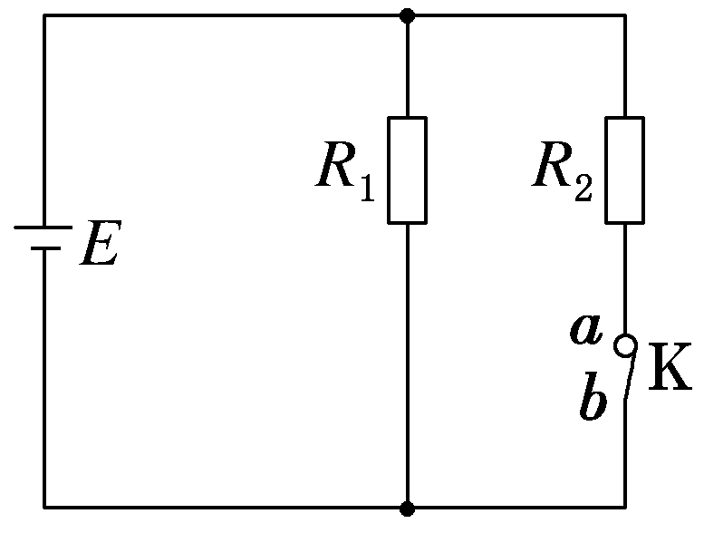
1. 图中E为电源，R₁、R₂为电阻，K为开关。现用多用电表测量流过电阻R₂的电流，将多用电表的选择开关调至直流电流挡(内阻很小)以后，正确的接法是( )
A．保持K闭合，将红表笔接在a处，黑表笔接在b处
B．保持K闭合，将红表笔接在b处，黑表笔接在a处
C．将K断开，红表笔接在a处，黑表笔接在b处
D．将K断开，红表笔接在b处，黑表笔接在a处

Slide 46
答案：C
解析：电流表应串联在电路中，将K断开，多用电表的两个表笔接入电路时应遵循“红进黑出”的原则，所以红表笔接在a处，黑表笔接在b处，所以C选项正确。

Slide 47
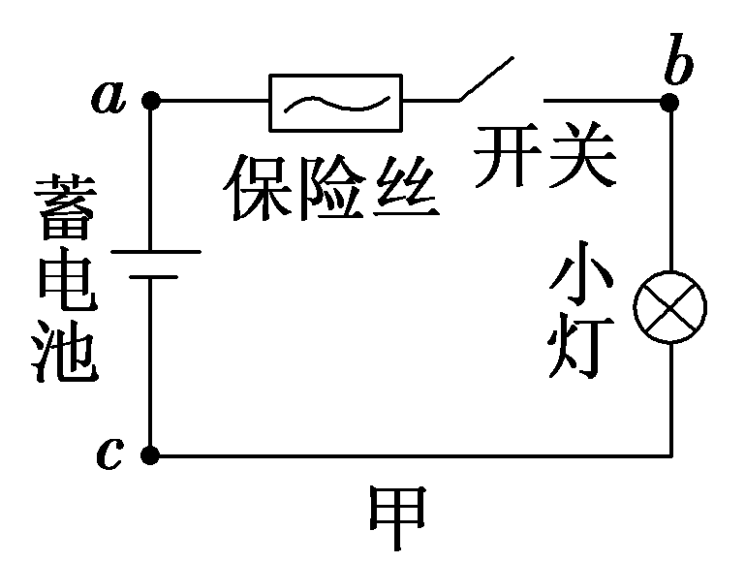
2. 某照明电路出现故障，其电路如图甲所示，该电路用电压U＝12 V的蓄电池为电源，导线与其接触完好。维修人员使用已调好的多用电表直流50 V挡检测故障。他将黑表笔接在c点，用红表笔分别探测电路的a、b点。

Slide 48
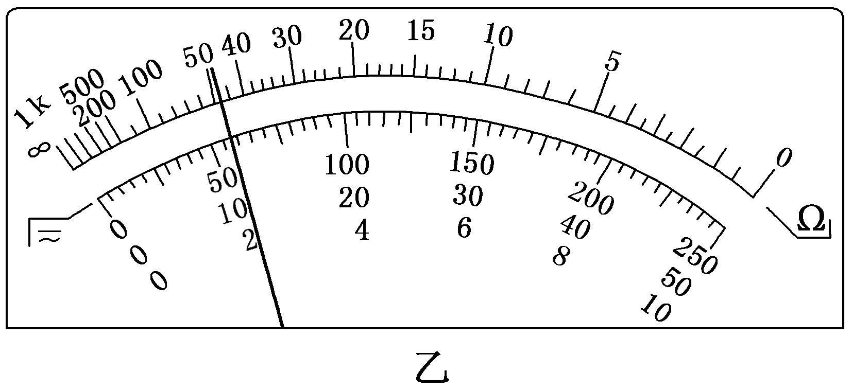
(1)断开开关，红表笔接a点时多用电表指示如图乙所示，读数为________V，说明________正常(选填“蓄电池”“保险丝”“开关”或“小灯”)。
(2)红表笔接b点，断开开关时，表针不偏转，闭合开关后，多用表指示仍然和图乙相同，可判定发生故障的器件是________(选填“蓄电池”“保险丝”“开关”或“小灯”)。

Slide 49
解析：(1)由于多用电表的挡位是直流50 V挡，所以读数时可选用0～50 V的刻度，故读数应为11.5 V，两表笔接a、c时，测量电池两端的电压，此读数接近蓄电池的电压，说明蓄电池是正常的。
(2)若两表笔接b、c两点时，电压表读数仍为11.5 V，说明a、b之间是通路，保险丝和开关正常，b、c之间是断路，小灯发生故障。
答案：(1)11.5(11.2～11.8之间的值均可) 蓄电池 (2)小灯

Slide 50
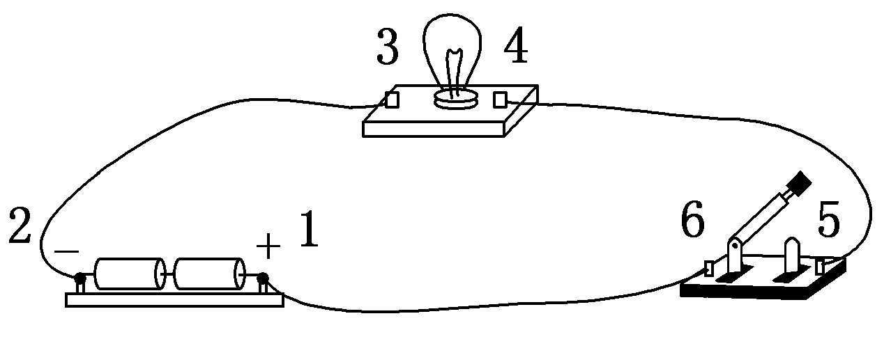
3．在如图所示的电路中，1、2、3、4、5、6为连接点的标号。在开关闭合后，发现小灯泡不亮。现用多用电表检查电路故障，需要检测的有：电源、开关、小灯泡、3根导线以及电路中的各连接点。

Slide 51
(1)为了检测小灯泡以及3根导线，在连接点1、2已接好的情况下，应当选用多用电表的________挡。在连接点1、2同时断开的情况下，应当选用多用电表的________挡。
(2)在开关闭合情况下，若测得5、6两点间的电压接近电源的电压，则表明________可能有故障。
(3)将小灯泡拆离电路，写出用多用电表检测该小灯泡是否有故障的具体步骤：______________________。

Slide 52
解析：(1)用多用电表欧姆挡测电阻时必须将其从电路中断开，在点1和点2已接好的情况下，应选用多用电表的直流电压挡测量各器材两端的电压；点1和点2同时断开时，可以用欧姆挡进行测量。
(2)在开关闭合时，若测得5、6两点间电压接近电源的电压，可知开关或连接点5、6出现故障。

Slide 53
(3)把小灯泡拆离电路后，检测小灯泡是否有故障可用多用电表的欧姆挡调零后进行测量，如果电阻无穷大，说明灯泡断路，如果电阻为零，说明灯泡短路。
答案：(1)直流电压 欧姆 (2)开关或连接点5、6 (3)见解析

Slide 54
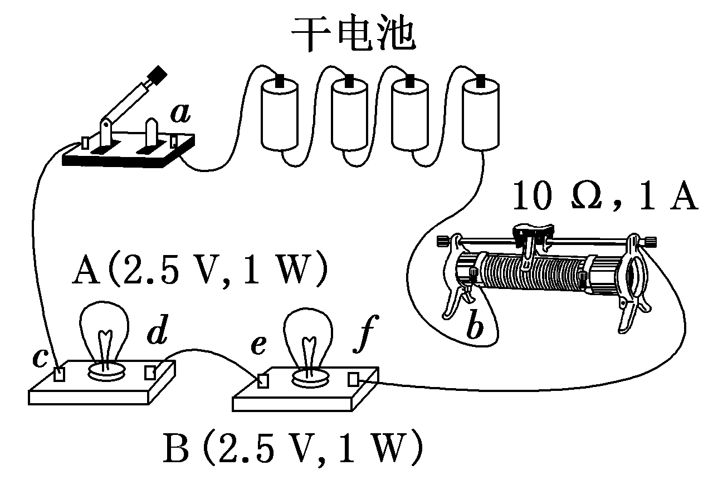
4．如图所示是某同学连接的实验实物图，A、B灯都不亮，他采用下列两种方法进行故障检查。

Slide 55
(1)闭合开关，使用多用电表的直流电压挡进行检查，选择开关置于10 V挡。该同学测量结果如表1所示，在测试c、d间直流电压时，红表笔应接触________(选填“c”或“d”)点。根据测试结果，可判断电路中一定存在的故障是________。
A．灯A短路 B．灯B短路
C．cd段断路 D．df段断路

Slide 56
表1
测试点 | 电压表示数
a、b | 有示数
b、c | 有示数
c、d | 无示数
d、f | 有示数

Slide 57
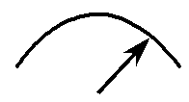


表2
测试点 | 指针偏转情况
c、d
d、e
e、f

Slide 58
(2)将开关断开，再选择欧姆挡测试，测量结果如表2所示，那么检查出的故障是________。
A．灯A断路 B．灯B短路
C．灯A、B都断路 D．d、e间导线断路

Slide 59
解析：(1)应用多用电表判断电路故障，首先要正确使用多用电表，对多用电表而言，电流应从红表笔流入该表内，由题图能看出c点电势高于d点电势，知红表笔应接触c点。由表1可知d、f间有示数，则d—c—a—电池—b—f间无断路，C错误；若仅灯A短路或灯B短路，不会造成A、B灯都不亮，A、B错误；若df段断路，则与测试结果相符，D正确。

Slide 60
(2)由表2可知，c、d间有一定的电阻但不是很大，灯A既不短路也不断路，A、C错误；d、e间存在大电阻，表明d、e间导线断路，D正确；e、f间电阻为零，则灯B短路，B正确。
答案：(1)c D (2)BD

Slide 61
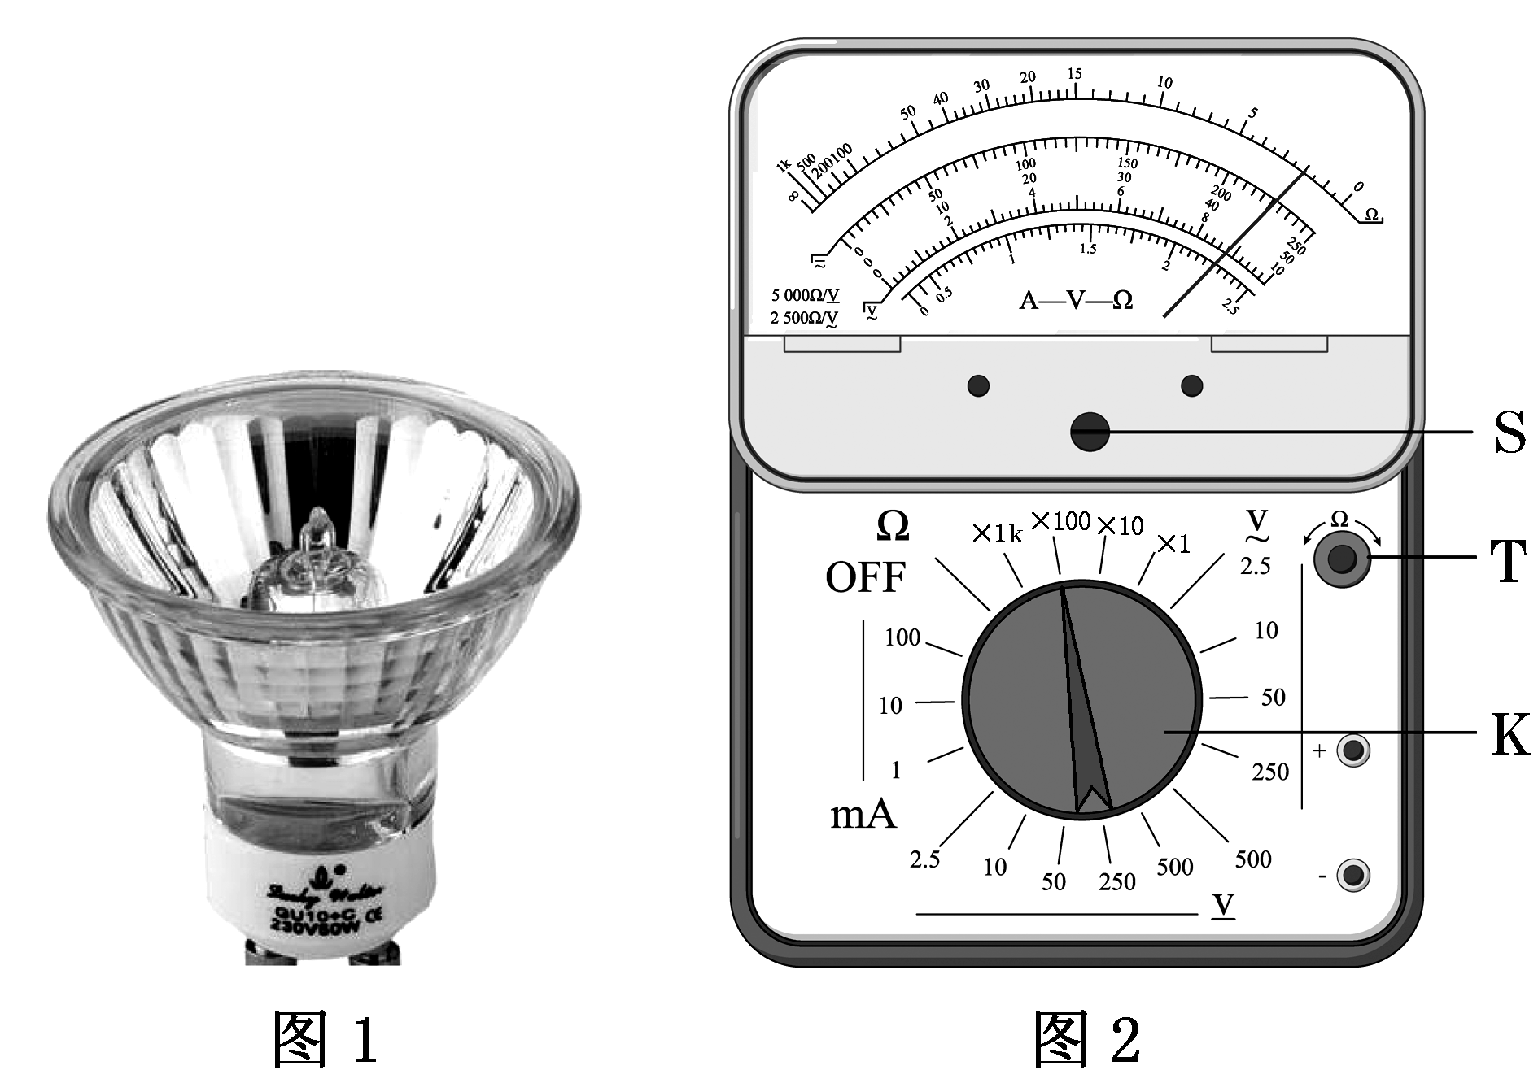
5．小杜家里新装修时使用了一批照明卤钨灯泡，如图1所示，小杜利用多用电表测量该灯泡的电阻：

Slide 62
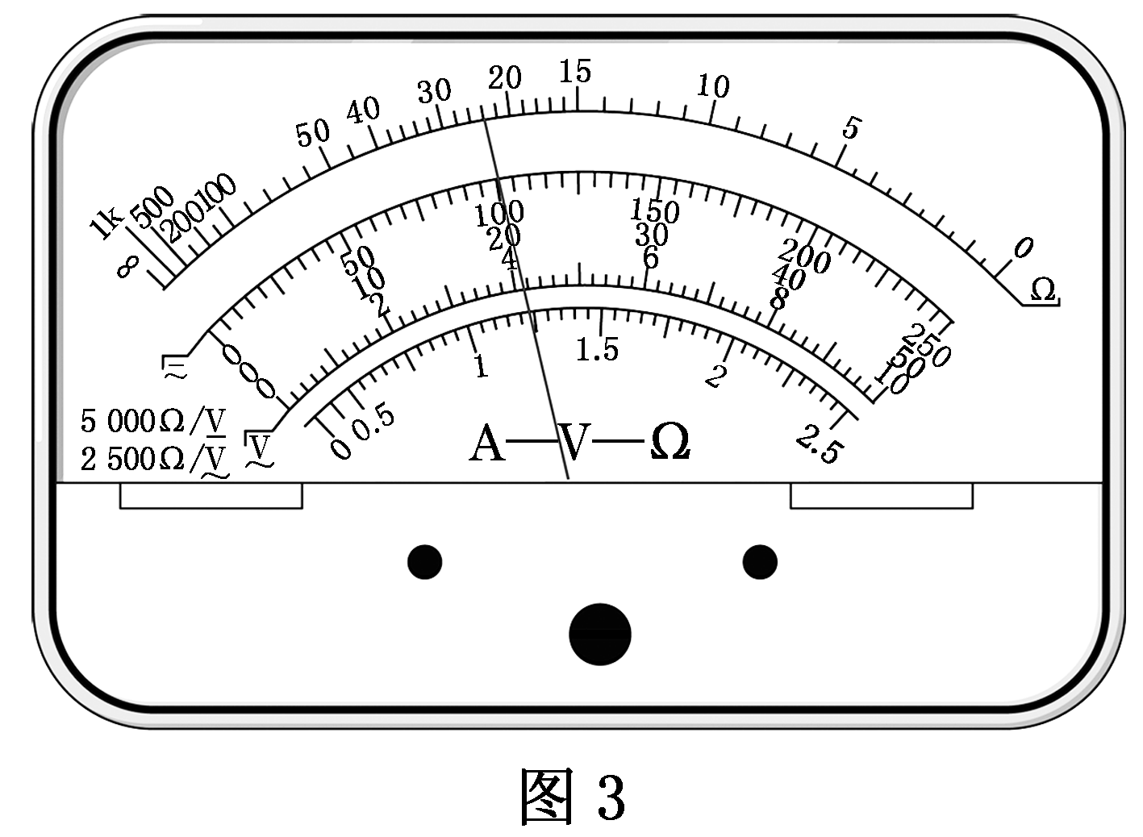
(1)小杜拿到多用电表后，选择“×100”挡，红黑表笔短接后指针位置如图2所示，他应该调节________(填“S”或“T”或“K”)。
(2)校准之后，用红黑表笔分别接触卤钨灯泡的两脚，发现指针偏角太大，为了使测量结果更准确，则需要更换________(填“×1 k”或“×10”)挡位，正确操作后，指针位置如图3所示，则该灯泡电阻为________Ω。

Slide 63
(3)小杜翻阅了该产品的说明书，说明书上写着“额定电压220 V,65 W”，小杜根据计算得知电阻约为745 Ω，这与实际测量结果相差较大，其主要原因可能是_______________。

Slide 64
解析：(1)红黑表笔短接后指针没有满偏，说明需要欧姆调零，即调节T旋钮即可。
(2)指针偏角太大，说明挡位选择过大，则应该换用“×10”挡位，根据多用电表读数方法，测量结果为24×10 Ω＝240 Ω。
(3)灯泡发光时温度很高，使得灯丝电阻率变大，因此导致计算结果中的电阻比多用电表测量结果大很多。
答案：(1)T (2)×10 240 (3)灯泡发光时温度很高，使得灯丝电阻率变大，因此导致计算结果中的电阻比多用电表测量结果大很多

Slide 65
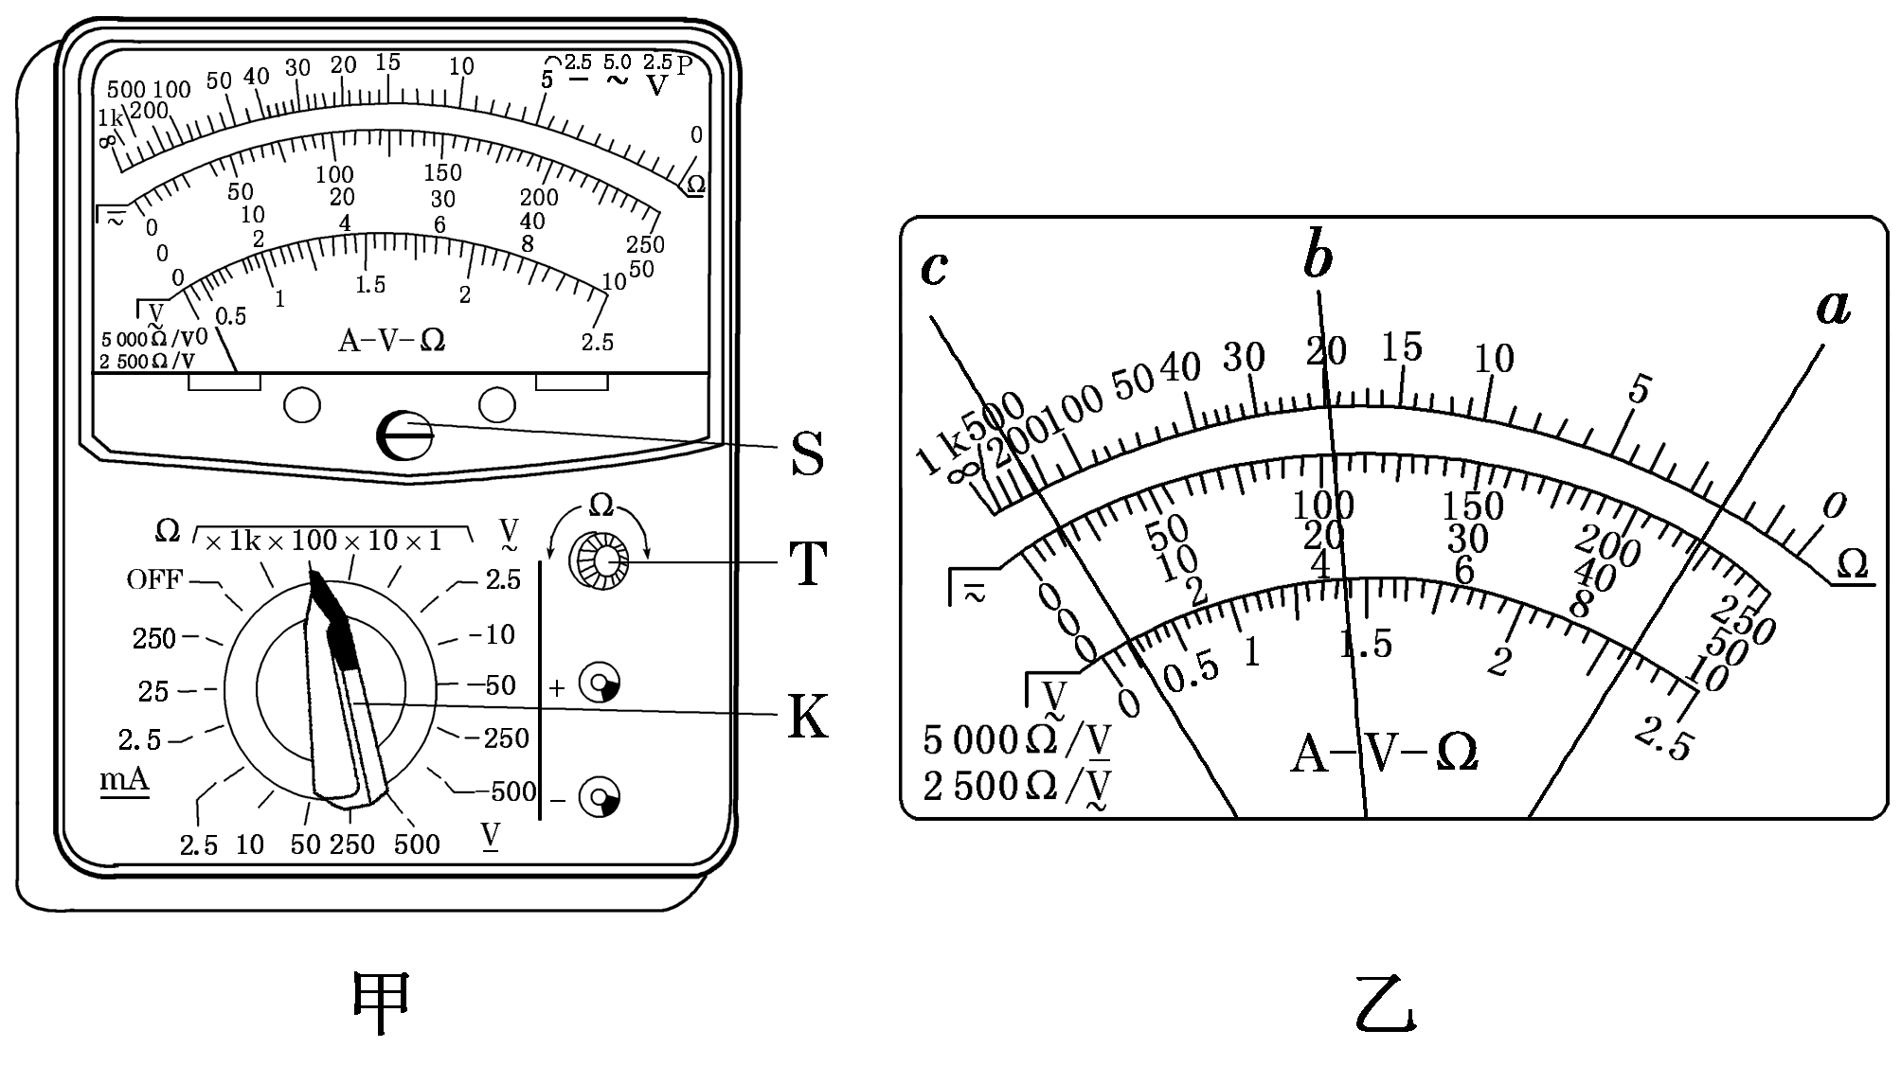
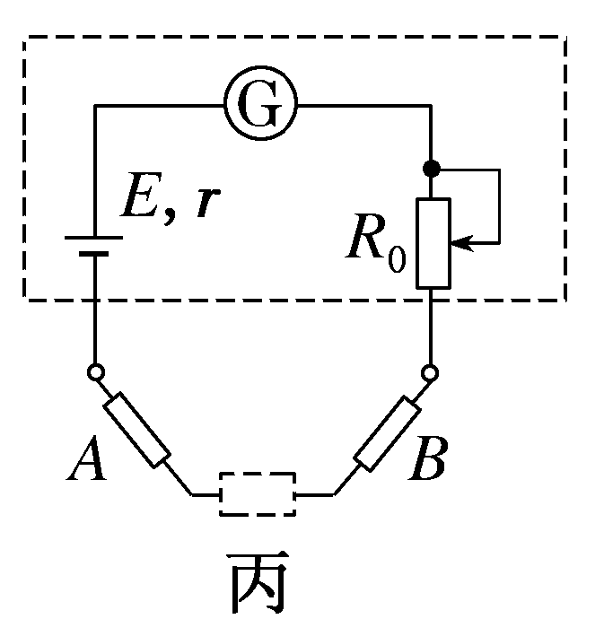
6．(2023·广州高二期末)指针式多用电表是实验室中常用的测量仪器，请回答下列问题。

Slide 66
(1)使用多用电表测电阻时，测量步骤如下：
①调节图甲所示部件________(选填“K”“T”或“S”)，使指针________；
②将选择开关旋转到“Ω”挡的“×10”挡，并进行正确操作，接入待测电阻进行测量时发现指针指在图乙中的a位置，为了使多用电表测量的结果更准确，该同学应该选择欧姆挡________挡(选填“×1”或“×100”)；若经过正确操作，将两表笔接待测电阻两端时，指针指在图乙中的b位置，则待测电阻为________Ω；

Slide 67
③测量完毕，将选择开关旋转到________位置。
(2)图丙是该多用电表欧姆挡内部电路示意图，用该多用电表测电阻，选择“×1 k”挡测量某二极管的阻值，指针指在图乙中的c位置，则与A表笔相连的是二极管的________(选填“正极”或“负极”)。

Slide 68
解析：(1)①电表在测量之前要先进行机械调零，调节指针定位螺丝S，使指针正对左侧零刻度。
②欧姆挡选择“×10”挡指针偏转角度太大，说明电阻较小，要使指针指示数值变大，则应降低倍率，故选择“×1”挡；指针指在题图乙中的b位置对应的电阻为R_{x}＝20×1 Ω＝20 Ω。

Slide 69
③测量完毕，选择开关应旋转到“OFF”挡或交流电压最高挡。
(2)选择“×1 k”挡测量某二极管的阻值，指针指在题图乙中的c位置表示电阻很大，测的是二极管的反向电阻，电流从二极管的负极流入、正极流出，经过A表笔，则与A表笔相连的是二极管的正极。
答案：(1)①S 正对左侧零刻度 ②×1 20
③“OFF”挡或交流电压最高挡 (2)正极

Slide 70

本课结束
更多精彩内容请登录：www.zghkt.cn

